Slide 1




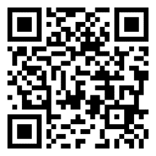
安まち通信
令和３年８月４日
大阪府安全なまちづくり推進会議
第 ５ 号
置き配を狙った窃盗に注意して下さい!
宅配物をあらかじめ指定した場所（玄関前、車庫、物置等）に非対面で届ける「置き配」
に対する窃盗事案が発生しました。
防犯対策のポイント
● 配達時間は引き取るまでの時間が極力
短くなる時間帯を指定する！
● 置き場所は外部から目に付きにくい場所を
指定する！
● セキュリティ機能付きの宅配ボックス
や置き配バッグを利用する！
不審な人物を見かければ、１１０番もしく
は最寄りの警察署に通報をお願いします。
Twitterのフォローをお願いします！
QRコードから
どうぞ⇒
【公式】大阪府治安対策課
@osaka_chiantai

